Slide 1
ZPRÁVA O ČINNOSTI ZA ROK 2023

Slide 2
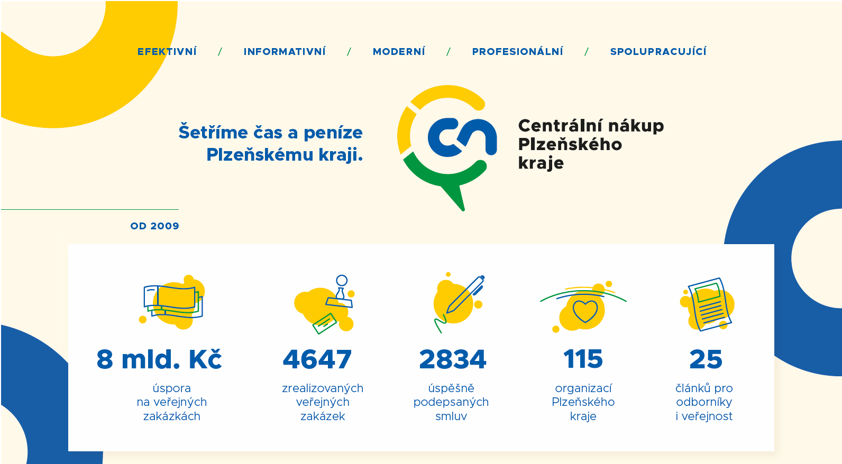

Slide 3
V roce 2023 jsme dosáhli vynikajících úspěchů
zahájili jsme spolupráci s Ministerstvem pro místní rozvoj
spustili jsme nový moderní e-shop pro organizace Plzeňského kraje
vysoutěžili jsme energie pro organizace Plzeňského kraje na rok 2024
zavedli jsme dynamický nákupní systém na dodávky papírové hygieny, kancelářských potřeb a ICT
vytvořili jsme školení pro organizace Plzeňského kraje, jak zadávat zakázky malého rozsahu

Slide 4
ČÍSLA ZA ROK 2023
Předpokládaná hodnota všech VZ: 7,5 mld. Kč
Celkový počet zakázek: 313
Celková úspora: 2,9 mld. Kč s DPH

Slide 5
MEET THE BUYER 2023
Cílem akce je seznámit dodavatele s investičními záměry a zvýšit jejich účast v zadávacím řízení
představení plánu veřejných zakázek na rok 2023
Odkaz na video:
https://www.youtube.com/watch?v=ADwH1oOX77U
pro dodavatele jsme připravili dotazník, abychom obdrželi z jejich strany zpětnou vazbu
tato akce přispívá k širší transparentnosti Plzeňského kraje

Slide 6
NOVÝ E-SHOP CNPK
spustili jsme MODERNIZOVANÝ E-SHOP
rozšíření funkcí
jednoduchý
přehlednější
odkaz: https://cnpk-mrq.proebiz.com/
způsob nakupování se pro organizace nijak nezměnil
dostupný je od 1. 1. 2023

Slide 7
DYNAMICKÝ NÁKUPNÍ SYSTÉM
pro účely centrálního zadávání byl zaveden DNS na dodávku papírové hygieny, kancelářských potřeb a ICT
DNS byl úspěšně zaveden v roce 2023
výhody DNS spočívají především ve flexibilním nákupu běžně dostupných věcí

Slide 8
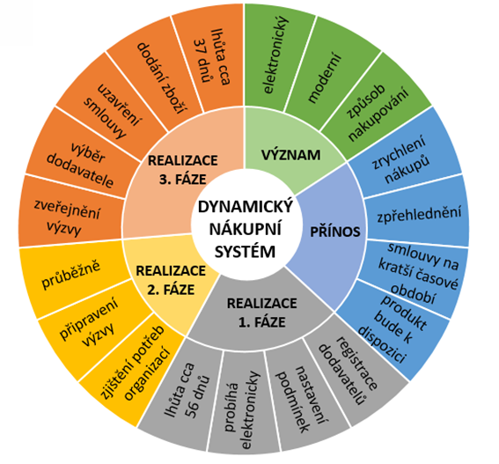
DYNAMICKÝ NÁKUPNÍ SYSTÉM

Slide 9
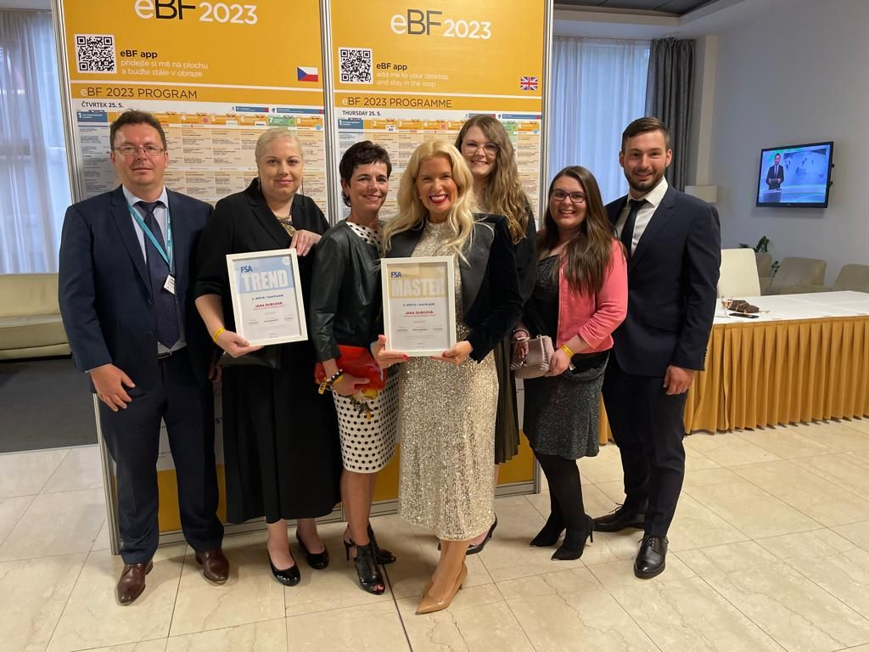
OCENĚNÍ FAIR SOURCING AWARDS
Centrální nákup Plzeňského kraje získal ocenění v kategorii Procurement Trend a Procurement Master
https://www.cnpk.cz/blog/centralni-nakup-plzenskeho-kraje-razi-trendy-ve-verejnem-zadavani-ziskal-oceneni

Slide 10
PUBLIC PROCUREMENT EXCELLENCE PROGRAM
Ředitelka CNPK absolvovala prestižní vzdělávací program ve Vídni
Public Procurement Excellence (PPE) je prestižní vzdělávací program pro odborníky na poli veřejných zakázek, financovaný Evropskou Unií
Vyučujícími a mentory jsou špičky v oblasti veřejného zadávání z celé Evropy

Slide 11
SPOLUPRÁCE S MINISTERSTVEM PRO MÍSTNÍ ROZVOJ
Centrální nákup Plzeňského kraje byl osloven v rámci Národní strategie veřejného zadávání jako pilotní program
Spolu s Libereckým a Jihomoravským krajem sdílíme zkušenosti z praxe
Cílem projektu je:
Environmentálně a sociálně odpovědné veřejné zadávání
Podpora centrálních nákupů a spolupráce
Profesionalizace
Kvalita a inovace
Efektivní soutěž
Data a digitalizace

Slide 12
MOBILNÍ TELEFONIE
Vysoutěžena mobilní telefonie již popáté za sebou
Rámcová dohoda s operátorem Vodafone byla vysoutěžena v roce 2023 na 3 roky a možností prodloužení o další rok.
dosažená celková úspora je ve výši 18,5 milionů korun bez DPH.

Slide 13
ZAJÍMAVOSTI: DODÁVKY A SLUŽBY
Zajištění lékařské pohotovostní služby a pohotovostní služby v oboru zubní lékařství na území Plzeňského kraje pro rok 2024 až 2026 – nadlimitní veřejná zakázka
Klatovská nemocnice, a. s. – nákup laboratorních přístrojů – nadlimitní veřejná zakázka
Odběrové vaky pro krev a plazmu – nadlimitní veřejná zakázka

Slide 14
ZAJÍMAVOSTI:DODÁVKY A SLUŽBY
Pořízení výukového nábytku a IT vybavení na SPŠ Klatovy – nadlimitní veřejná zakázka
Odbavovací systém ve Stodské nemocnici – nadlimitní veřejná zakázka
Realizace nové expozice v hlavní budově Vlastivědného muzea Dr. Hostaše v Klatovech, p. o., se sídlem Hostašova 1, 339 01 Klatovy – nadlimitní veřejná zakázka

Slide 15
ZAJÍMAVOSTI: STAVEBNÍ PRÁCE
Zpracování projektové dokumentace na dostavbu budov SO1 a SO2 v monobloku a výstavba nové budovy SO7 u monobloku v Klatovské nemocnici, a.s. – nadlimitní veřejná zakázka, služby
Střední škola a Základní škola Oselce, odloučené pracoviště Blovice - NOVOSTAVBA - projektová dokumentace - nadlimitní veřejná zakázka na projektovou dokumentaci
Bezbariérové řešení objektu a venkovní bezbariérový výtah Masarykova gymnázia v Plzni – Stavební úpravy pro bezbariérový přístup do budovy školy, bezbariérový pohyb po budově školy a vytvoření nového bezbariérového sociálního zařízení, podlimitní VZ

Slide 16
ZAJÍMAVOSTI:STAVEBNÍ PRÁCE
Stavba sociálního zázemí - Hrad Klenová včetně napojení na inženýrské sítě – provedení stavebních prací spočívajících v provedení novostavby sociálního zázemí, které bude sloužit pro návštěvníky hradu a zámku Klenová. VZMR
Městské lázně - bourací práce ve dvoře – stavební práce, nadlimitní veřejná zakázka
Výstavba nové haly v dílnách SŠ Kralovice - demolice části objektu a výstavba nové haly s dílnami v areálu, podlimitní VZ
Modernizace odborných učeben SOU Domažlice - stavební práce

Slide 17
PROGRAM IROP, 43.VÝZVA
Probíhající administrace pro střední školy
veřejné zakázky na modernizaci vybavení středních škol
Cílem jednotlivých výzev je :
zlepšení kvality vzdělávací infrastruktury pro střední školy se zaměřením na vybudování, modernizaci a vybavení odborných učeben, včetně vnitřní konektivity škol a zabezpečení připojení k internetu.
rekonstrukce učeben a dále pak dodávky vybavení – specializované výukové moduly, výukový nábytek, ICT vybavení – notebooky, dataprojektory, ale i brýle pro virtuální realitu

Slide 18
PROGRAM IROP, 98. a 102. VÝZVA REACT-EU
Dokončení administrace VZ na zdravotnické přístroje a laboratorní techniku
CNPK je administrátorem veřejných zakázek na zdravotnické přístroje
Zadavatelé: Klatovská, Domažlická, Stodská a Rokycanská nemocnice
Nákup přístrojového vybavení, především:
Vybavení operačních sálů
Vybavení pracovišť intenzivní péče
Endoskopické vybavení
Laboratorní technika
Přístroje zobrazovacích metod
Zdravotnická lůžka a křesla
Sterilizační technika
Související IT a stavební práce

Slide 19
Souhrnný přehled skutečného objemu plnění u centrálně soutěžených veřejných zakázek 2023
PŘEHLED SKUTEČNÉHO OBJEMU PLNĚNÍ
Komodita | Skutečný objem v Kč bez DPH | Skutečný objem v Kč vč. DPH
Kancelářský papír | 904 421 | 1 094 349
Tonery | 1 646 315 | 1 992 041
Kancelářský nábytek | 675 540 | 817 403
ICT | 6 457 448 | 7 813 512
Jídelní a kuchyňské nádobí | 318 465 | 385 343
Ostatní hygiena | 106 000 | 128 260
Papírová hygiena | 1 206 681 | 1 460 084
Kancelářské potřeby bez NP | 503 443 | 609 166
Kancelářské potřeby s NP | 262 789 | 317 974
Ložní a ostatní prádlo | 661 197 | 800 048

Slide 20
Rok | Počet VZ | Objem | Úspora
2021 | 175 | 3 mld. Kč | 765 mil. Kč
2022 | 323 | 6 mld. Kč | 1,9 mil. Kč
2023 | 313 | 7,5 mld. Kč | 2,9 mld. Kč
REKAPITULACE ÚSPOR
V rámci veřejných zakázek dokončených v roce 2023 se jednalo o částku 2,9 miliard Kč u 313 veřejných zakázek.
Úspora je počítána ve vztahu k předpokládané hodnotě a reálně vysoutěžené ceně.
Do celkového počtu jsou počítány veřejné zakázky centralizované a veřejné zakázky administrované.

Slide 21
Ekonomické ukazatele provozu Centrálního nákupu Plzeňského kraje, příspěvkové organizace
ROZPOČET 2023
Centrální nákup Plzeňského kraje, příspěvková organizace, obdržel příspěvek na provoz od zřizovatele ve výši
21 364 925 Kč.
Počet zaměstnanců v roce 2023 - 20

